Slide 1
Présentation du projet SQL

Slide 2
Présentation de la base des données
On a travaillé sur un jeu de données récupéré du site data.gouv.fr: “Les bénéficiaires de la prime d'excellence scientifique” sous forme de fichier csv.
Ce dernier présente les effectifs des bénéficiaires de la prime d'excellence corps et
scientifique (ex prime d'encadrement doctoral et de recherche) organisé par sexe, secteur CNU et établissement.

Slide 3
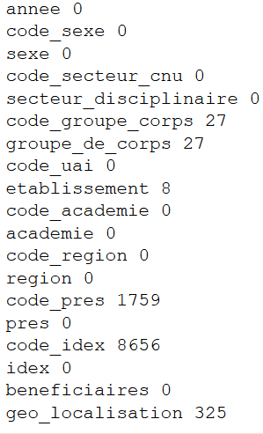
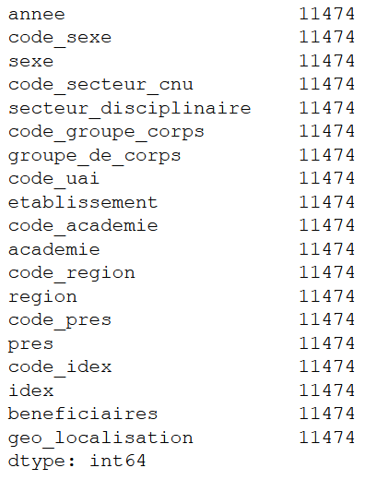
Nettoyage de données
Nous avons rempli les vides existants dans le fichier CSV.
Nous avons changé des Null dans certains colonnes à une valeur numérique 0, car l’absence de l’information indiquait l’appartenance à une classe indéterminé.
Aucune ligne n’a été supprimée.
nombre de valeurs null dans les colonnes avant nombre de valeurs Non null après le cleansing

Slide 4
Construction du modèle MCD
On a opté pour une organisation des données sous forme de 8 tables nommées comme telle:
groupe_candidats → nombre et sexe des beneficiaires
Bourse
type_bourse → professeurs et maîtres d’apprentissage
type_excellence → idex ou pres
secteur → droit, lettres, sciences
institut → les établissements
academie → liste des académies
region → liste de régions

Slide 5
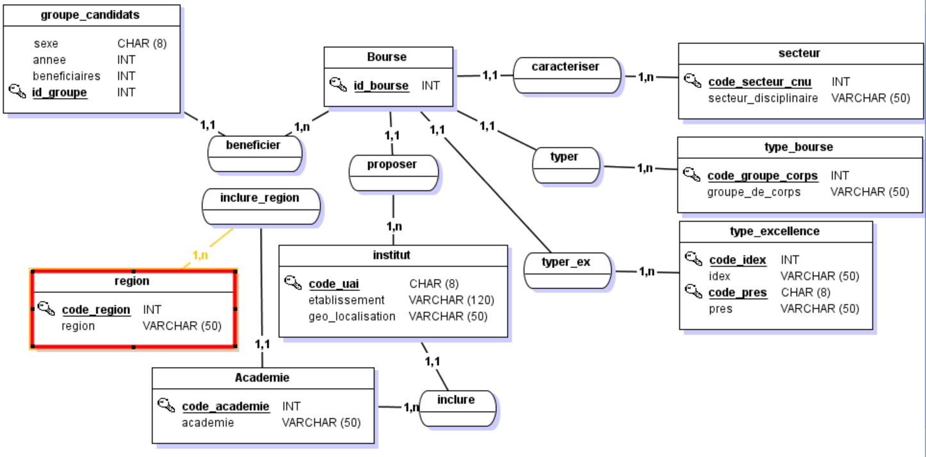

Slide 6
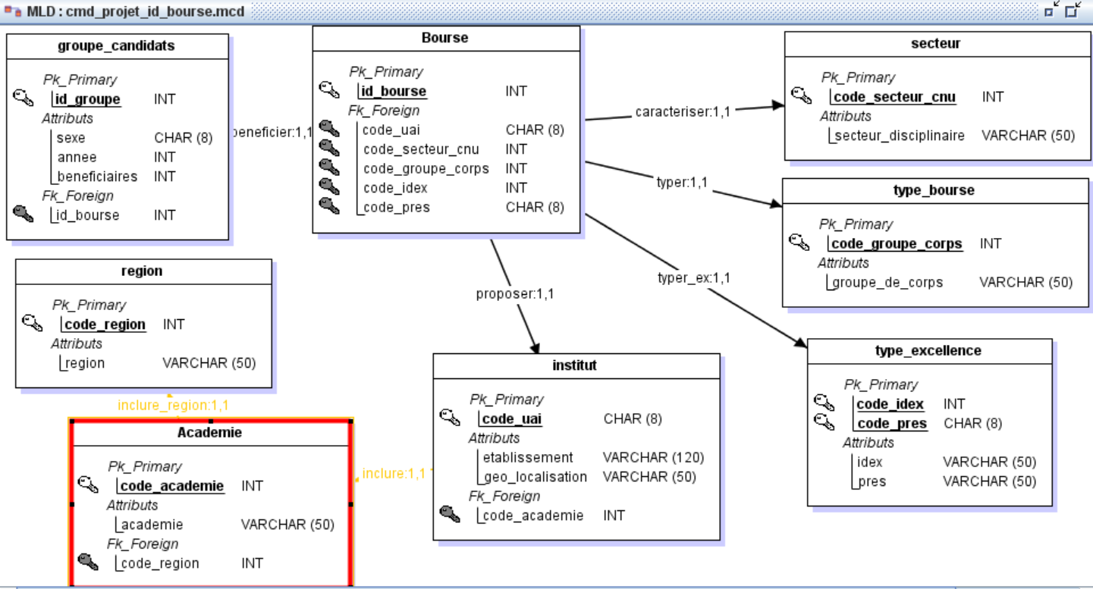
Génération du MLD

Slide 7
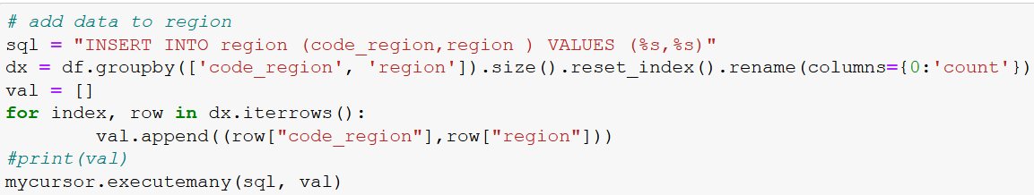
Insertion dans les tables
Pour l’insertion des données dans les tables SQL, on a opté pour une insertion en passant par un code python.
On a rempli les données de la base table par table.
Exemple d’insertion:

Slide 8
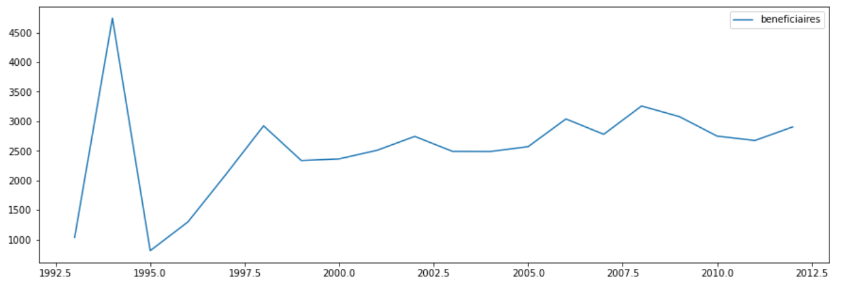
Visualisation des data
Progrès du nombre de bénéficiaires par année

Slide 9
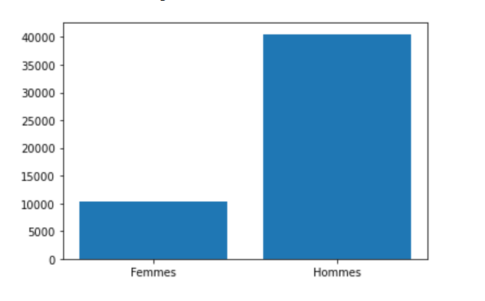
Visualisation des data
Nombre totale des bénéficiaires par sexe

Slide 10
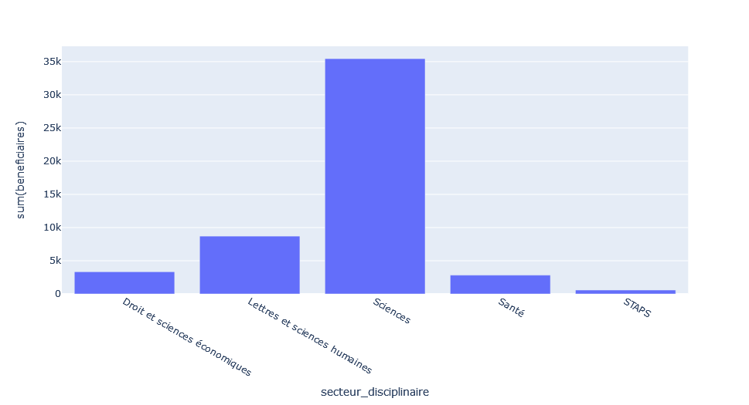
Visualisation des data
Nombre de bénéficiaires de bourse par secteur

Slide 11
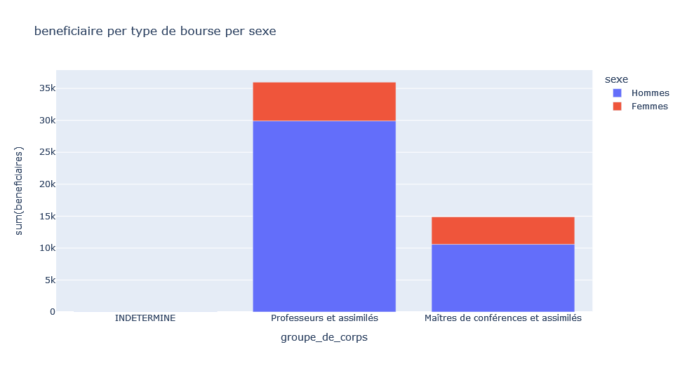
Visualisation des data
Nombre de bénéficiaires de bourse par type de bourse ( groupe de corps) par sexe

Slide 12
Merci

